Slide 1

Линии связи

Slide 2
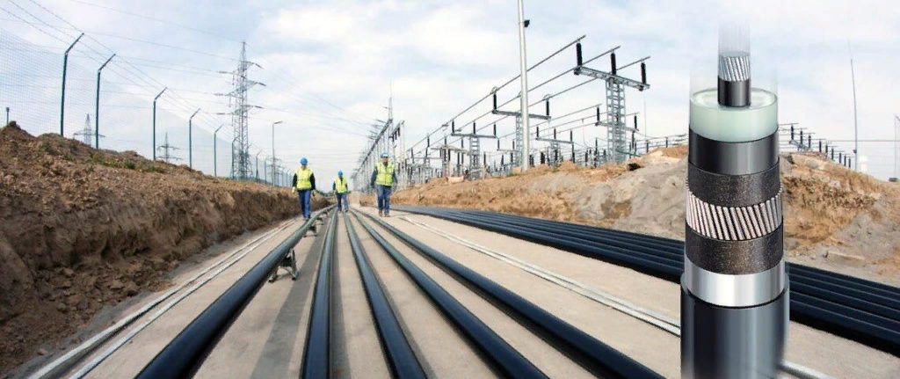
Линии связи
Курс лекций Глава 23 стр. 157-162
Назначение, виды и устройство линий связи.
Требования, предъявляемые к линиям связи.
Параметры линий связи.
Способы увеличения дальности связи.

Slide 3
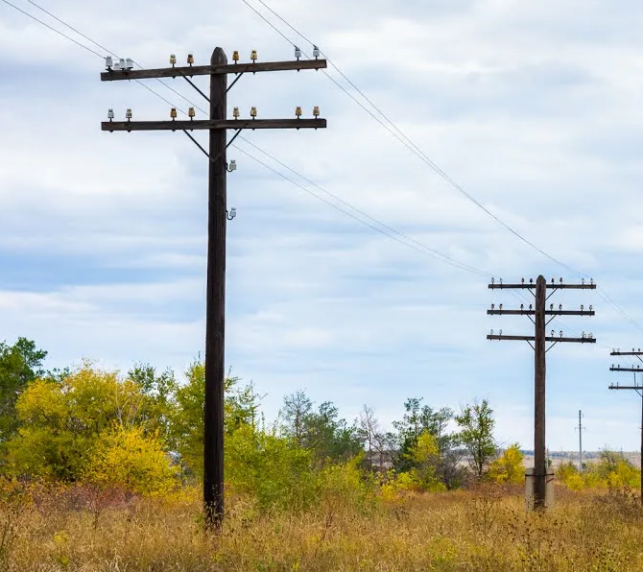
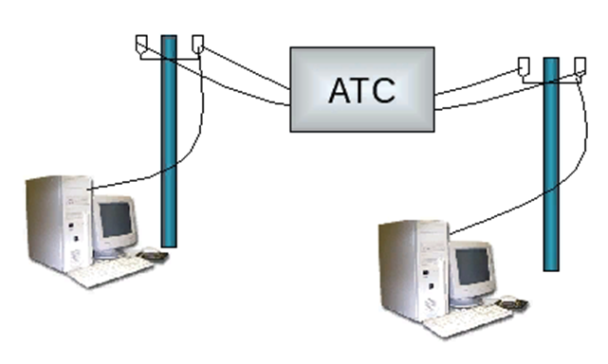
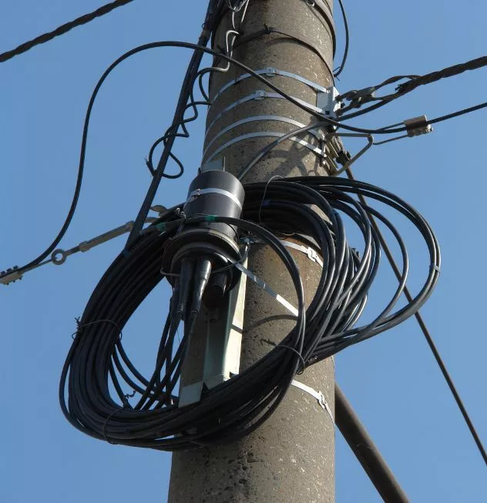
Линии связи
Назначение и классификация линий связи
Основой первичных сетей связи являются линии связи или направляющие системы, по которым организуются тракты систем передачи. Направляющие системы передают электромагнитную энергию в заданном направлении. Их традиционно разделяют на воздушные и кабельные (симметричные и коаксиальные) проводные линии, а также металлические и диэлектрические волноводы.

Slide 4
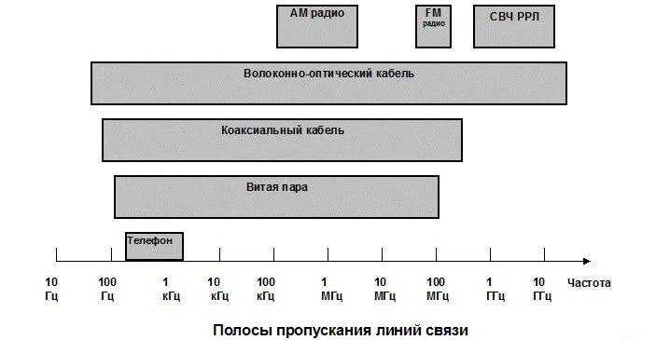
Линии связи
Назначение и классификация линий связи
Главной характеристикой линии передачи является их полоса пропускания, то есть диапазон частот, в котором сигналы могут передаваться без существенных искажений. Чем шире полоса пропускания, тем большее число каналов может быть организовано по данной линии передачи. На воздушных линиях используют полосу частот до 150 кГц, на симметричных кабелях — до 260 кГц. Коаксиальные кабели уплотняют в диапазоне частот до 60 МГц. Оптический диапазон электромагнитных колебаний составляет более 100 ГГц.

Slide 5
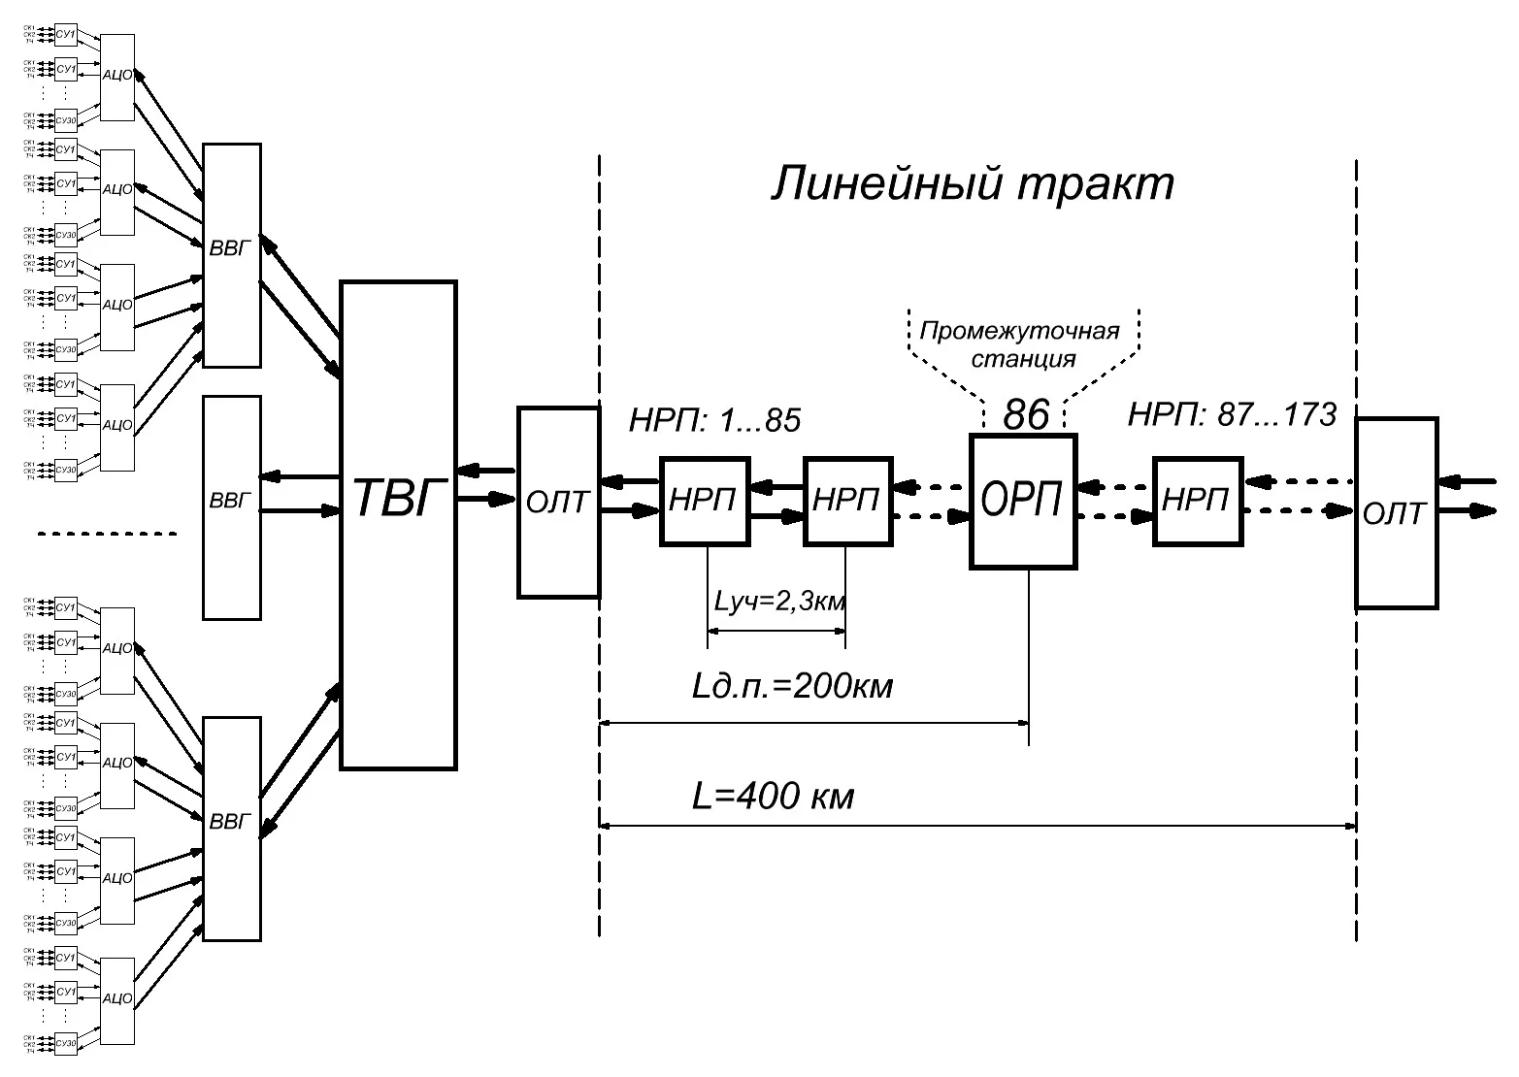
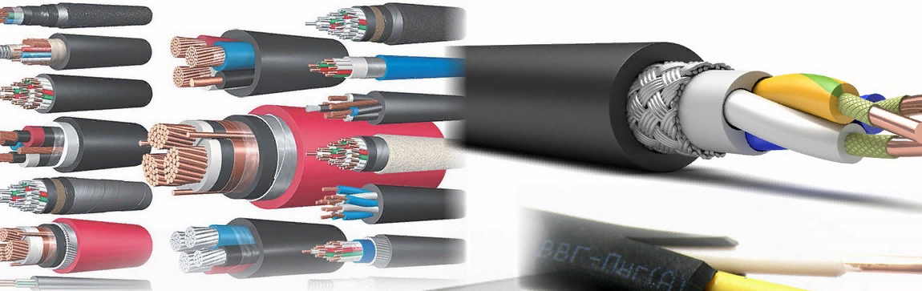
Линии связи
Назначение и классификация линий связи
Для организации трактов современных цифровых систем передачи используются волоконно-оптические кабели связи, пары симметричных кабелей и стволы радиорелейных линий.
В качестве основного вида направляющей системы при новом строительстве и увеличении пропускной способности действующих систем используется волоконно-оптический кабель (ВОК) как обладающий наибольшей помехозащищённостью, пропускной способностью и допускающий различные варианты подвески и прокладки в зависимости от условий эксплуатации.

Slide 6
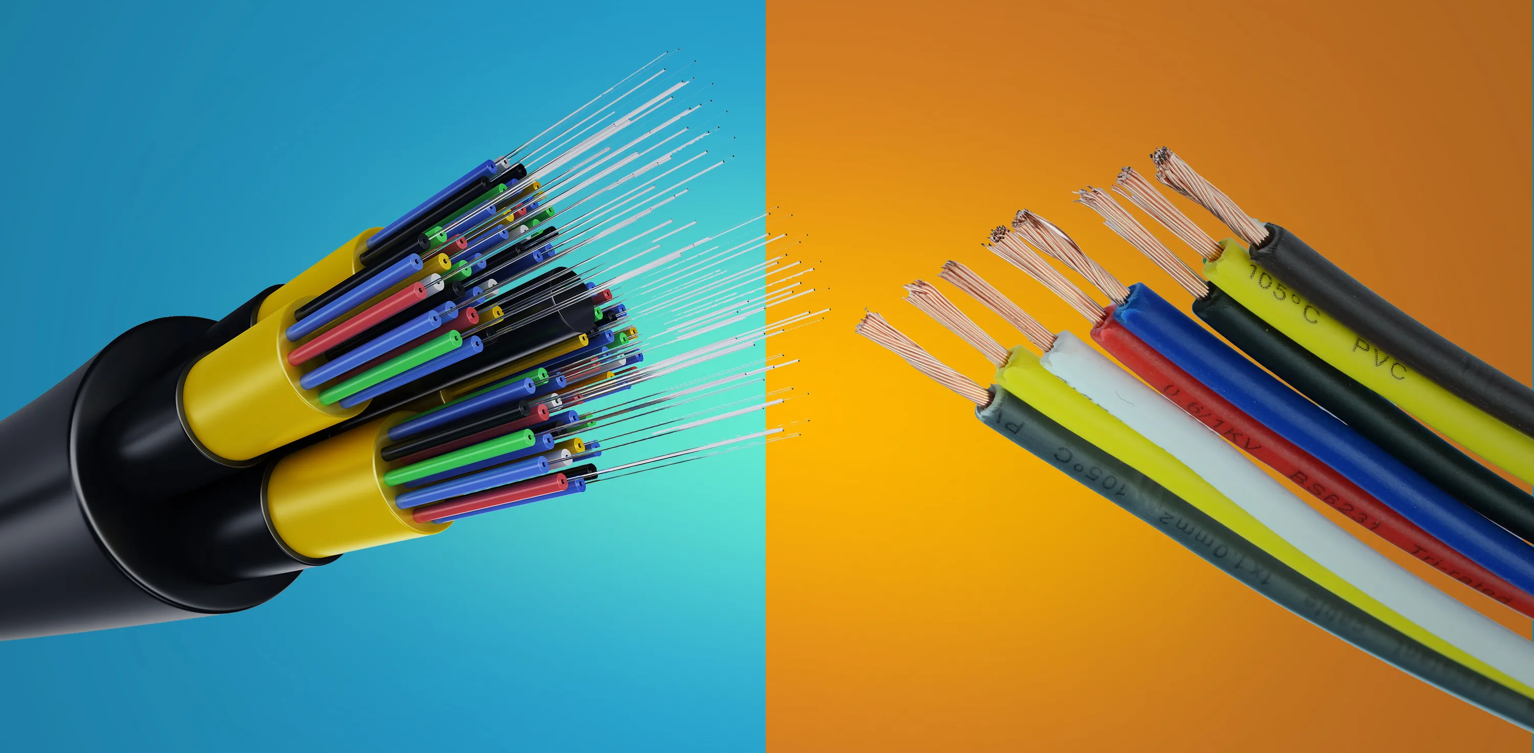
Линии связи
Назначение и классификация линий связи
Совершенствование технологии изготовления оптических кабелей, увеличение объемов их выпуска, а также отсутствие в конструкции дорогостоящих цветных металлов приводят к устойчивому снижению их стоимости. В настоящее время стоимость ВОК сопоставима, а в ряде случаев ниже стоимости магистральных металлических кабелей связи.

Slide 7
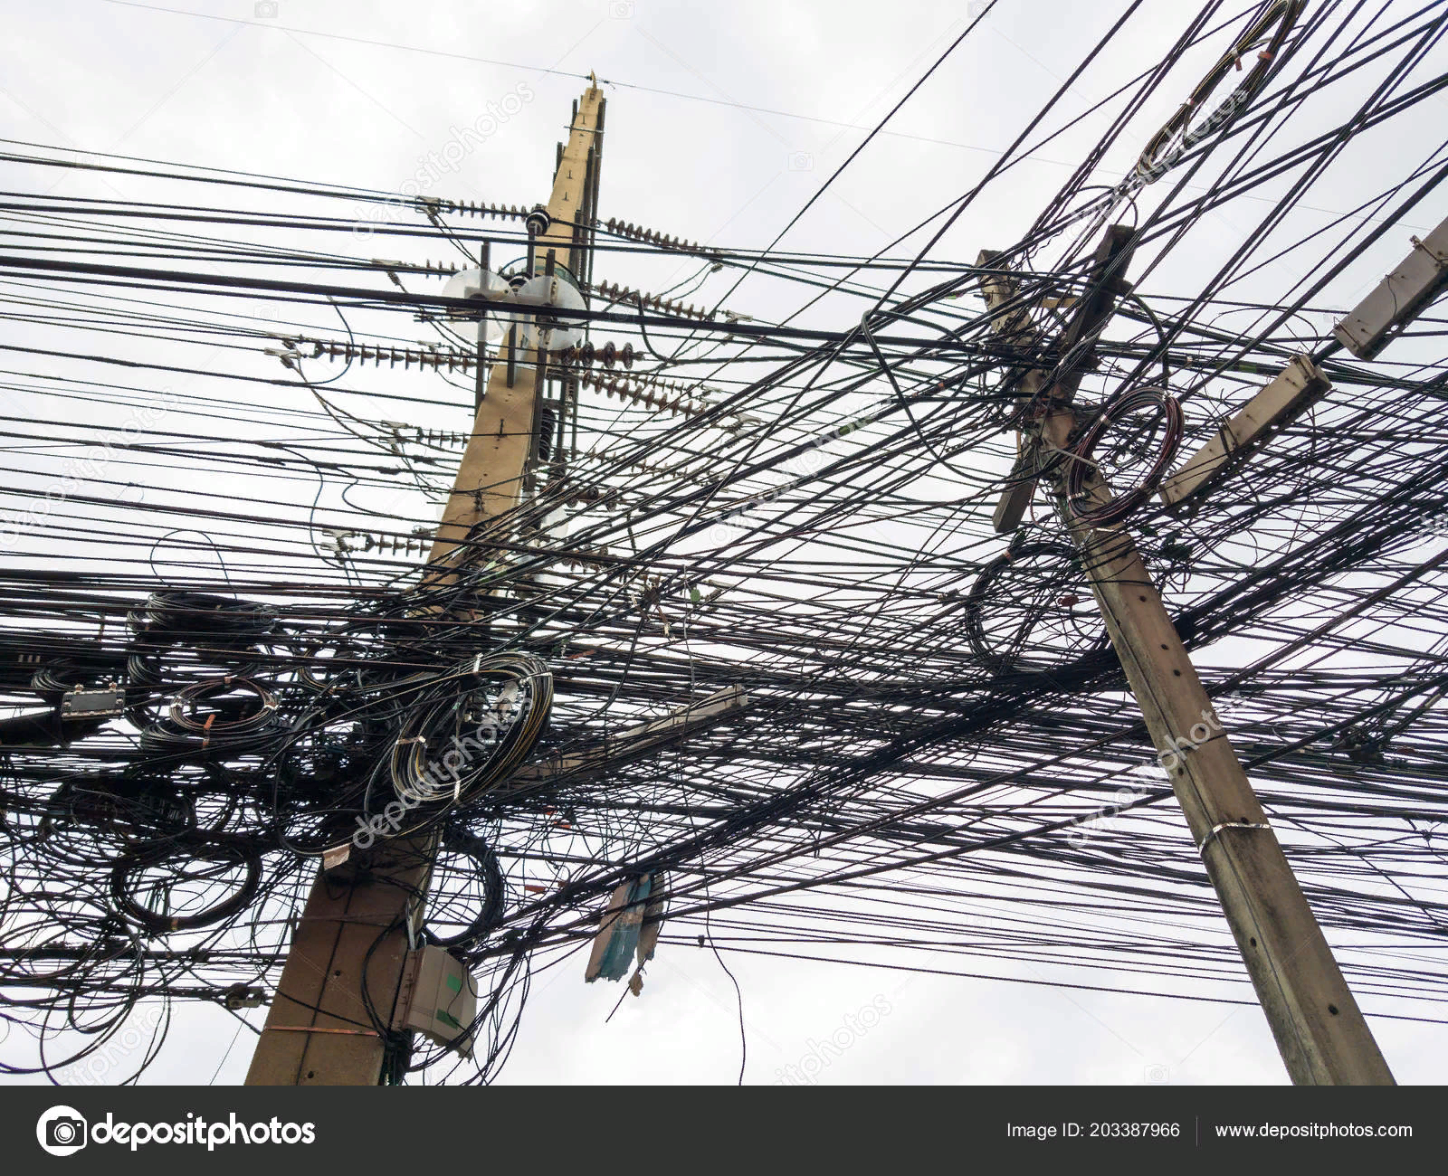
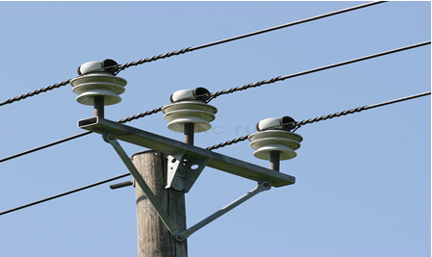
Линии связи
Воздушные и кабельные линии связи
Воздушные линии связи предназначены для создания пучков каналов передачи информации: телефонных, телеграфных, передачи данных, а на железных дорогах — еще и для сигналов телеуправления, телеконтроля и телесигнализации.

Slide 8
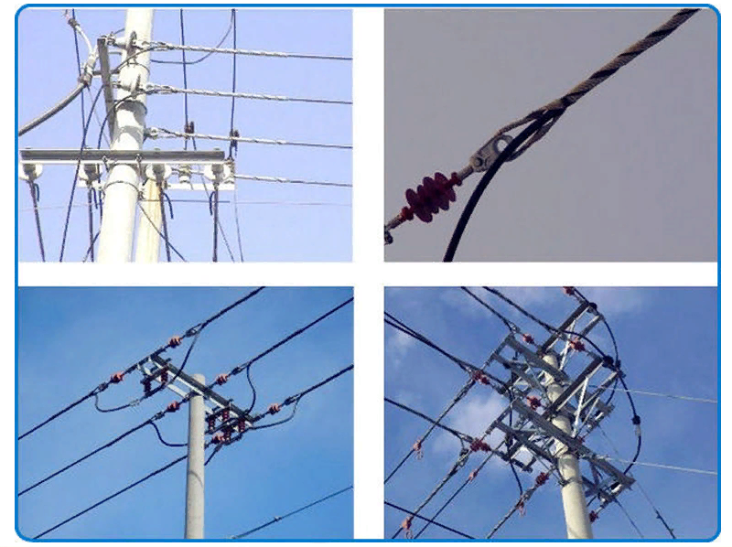
Линии связи
Воздушные и кабельные линии связи
Воздушные линии обладают большой механической прочностью, имеют длительные сроки службы, позволяют осуществлять связь на значительные расстояния. В низкочастотном диапазоне непосредственная дальность передачи по однородной линии с медными проводами достигает 250 км, в то время как по симметричному кабелю дальность передачи не превышает 30...40 км. Еще одним достоинством воздушных линий является простота обнаружения и устранения повреждений.

Slide 9
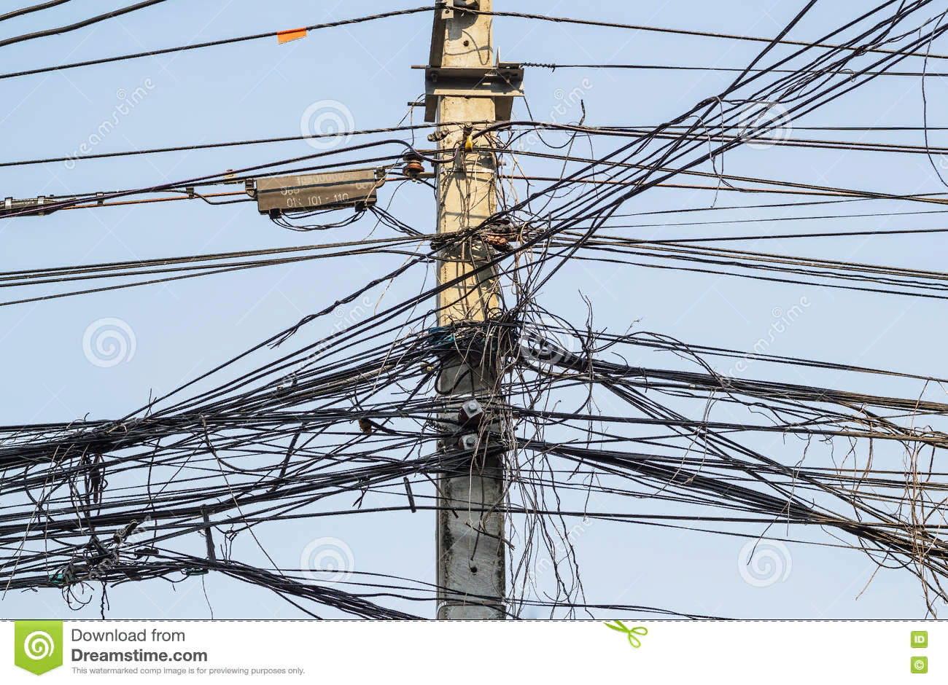
Линии связи
Воздушные и кабельные линии связи
Воздушные линии имеют ряд недостатков:
• невозможность передачи частот выше 350 кГц;
• зависимость электрических параметров цепей от метеорологических условий;
• громоздкость конструкций;
• подверженность электромагнитным воздействиям;
• значительная стоимость 1 канало-километра связи.

Slide 10
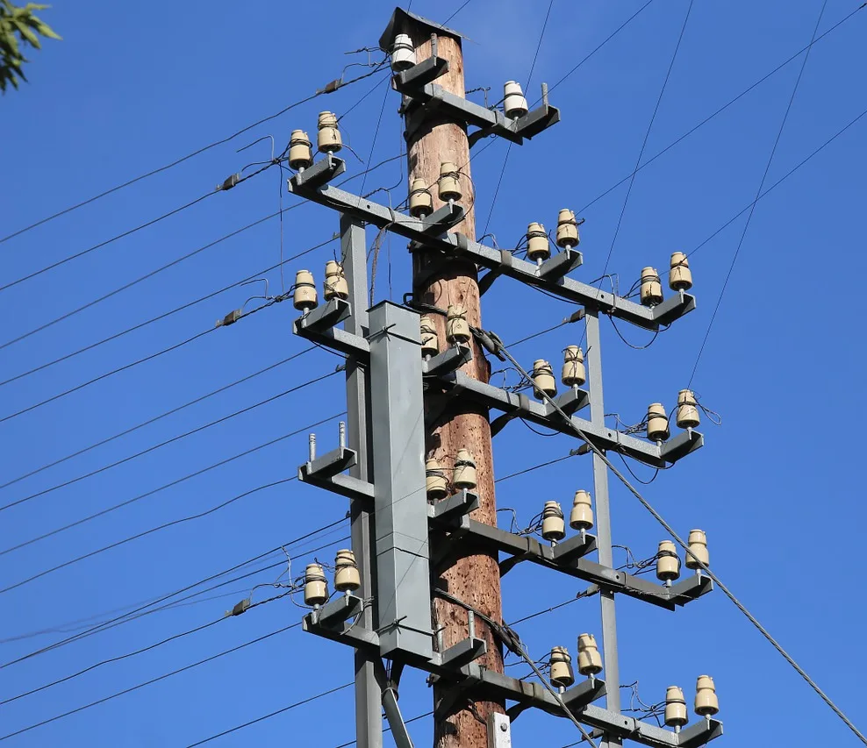
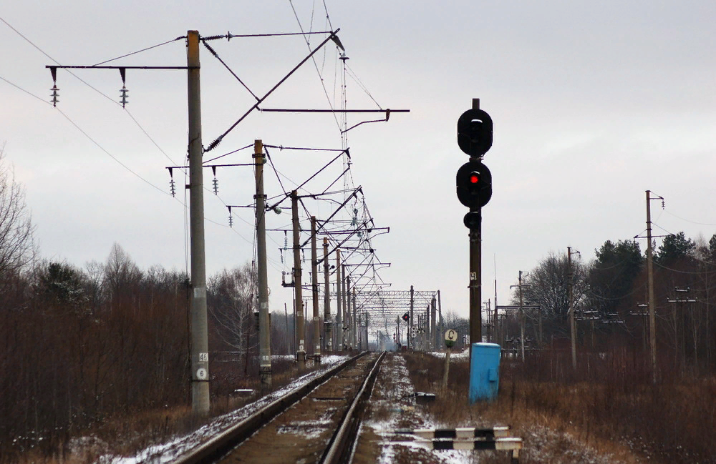
Линии связи
Воздушные и кабельные линии связи
В зависимости от назначения подвешенных цепей линии разделяются на три класса. К I классу относятся линии, несущие цепи магистральной, дорожной и оперативно-технологической связи, ко II классу — несущие только цепи дорожной и оперативно-технологической связи и к III классу — линии с цепями местной (внутристанционной) связи.

Slide 11
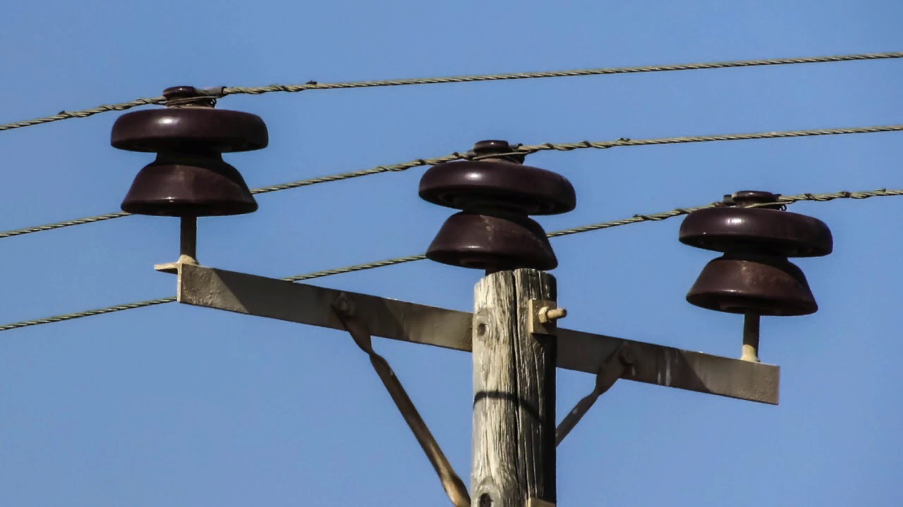
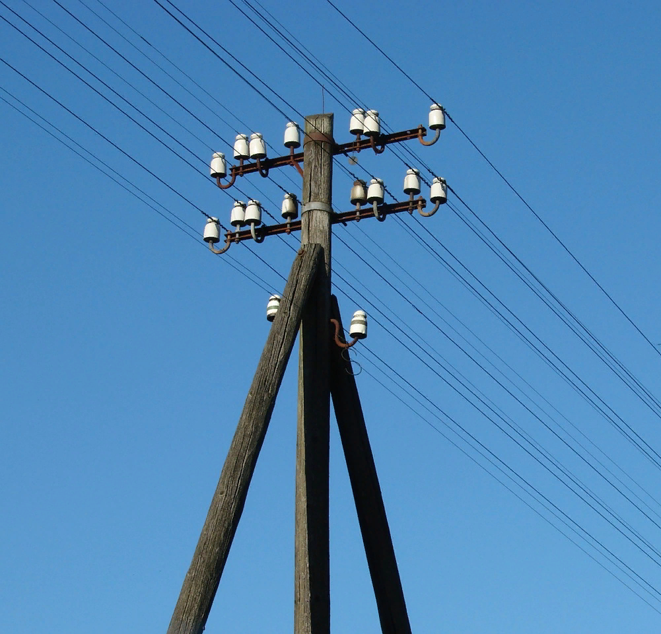
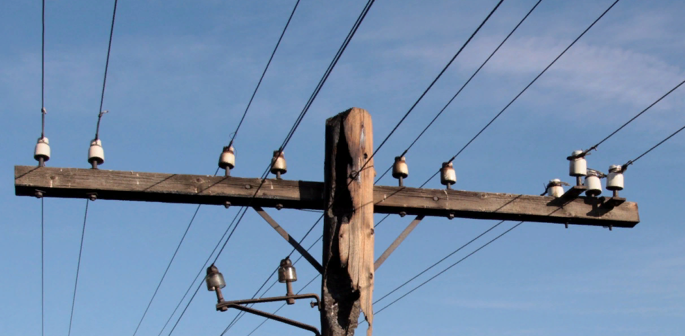
Линии связи
Воздушные и кабельные линии связи
Линии первых двух классов несут наиболее ответственные и протяженные цепи. К их прочности и надежности предъявляются более высокие требования при строительстве и обслуживании, чем к линиям III класса. По механической прочности линии I и II классов делятся на четыре типа: О — облегченный, Н — нормальный, У — усиленный и ОУ — особо усиленный, отличающиеся главным образом числом опор, устанавливаемых на I км линии, и числом подвешиваемых проводов.

Slide 12
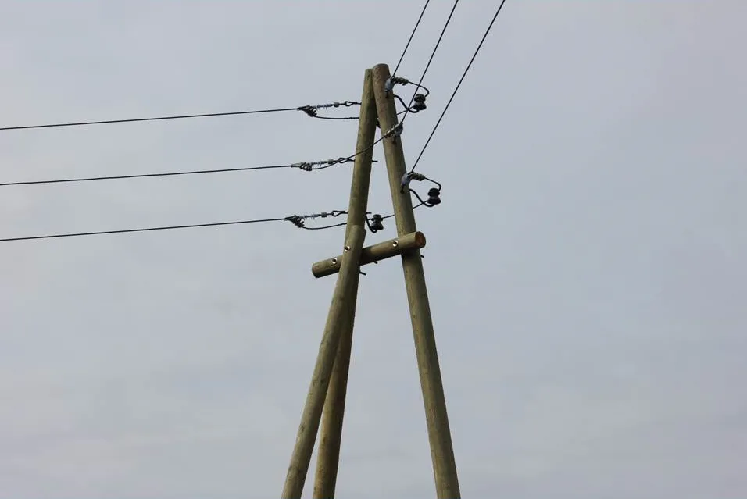
Линии связи
Воздушные и кабельные линии связи
Элементами воздушных линий связи являются провода (наибольшее распространение на линиях связи получили стальная, медная и биметаллическая проволоки) и опоры. При подвеске проводов натяжение регулируется стрелой провеса, т. е. расстоянием по вертикали между линией, соединяющей точки подвеса провода, и низшей точкой провода в пролете.

Slide 13
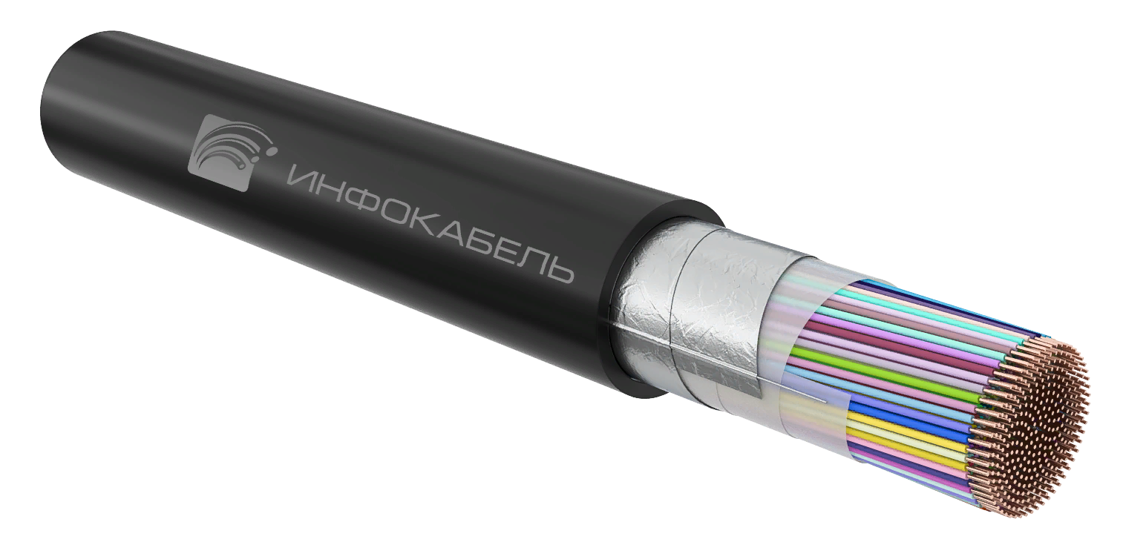
Линии связи
Воздушные и кабельные линии связи
Кабель представляет собой несколько изолированных металлических жил, заключённых, как правило, в металлическую или полимерную оболочку, поверх которой в зависимости от условий прокладки и эксплуатации наложен соответствующий защитный покров.

Slide 14
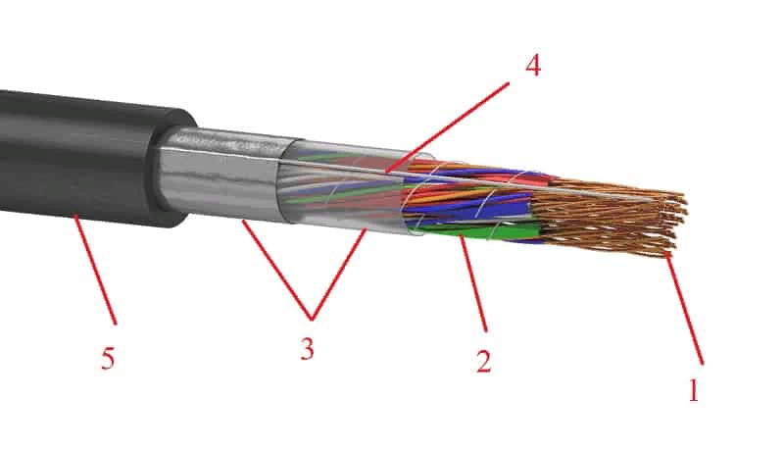
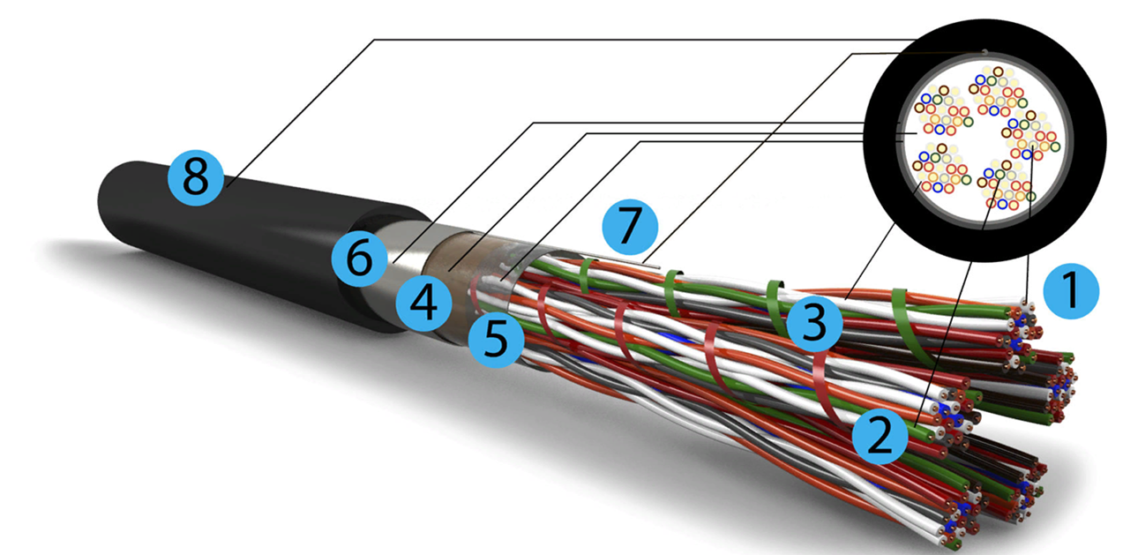
Линии связи
Воздушные и кабельные линии связи
Основу конструкции кабеля составляет сердечник , состоящий из скрученных определенным образом изолированных токопроводящих жил. Он может быть однородным или комбинированным из жил (пар, четверок) неодинаковой конструкции. На сердечник накладывают поясную изоляцию 2 для защиты его от повреждений при наложении оболочек, повышения пробивного напряжения между жилами и защитными оболочками, придания большей подвижности жил кабелей по отношению к оболочке. Ее делают из кабельной бумаги или пластика.
1
2

Slide 15
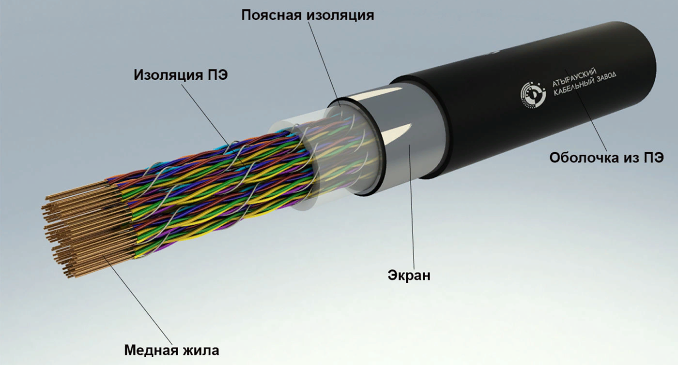
Линии связи
Воздушные и кабельные линии связи
4
3
Для защиты жил кабеля от воздействия влаги, различных химических веществ и предохранения их от механических повреждений поверх поясной изоляции накладывают оболочку 4 из металла, пластмассы или резины. Наиболее надежными в части герметичности (влагонепроницаемости) являются оболочки из алюминия, свинца и стали. При необходимости на сердечнике перед наложением на него шланга монтируют экран 3 для защиты цепей, положенных в кабеле от внешних электромагнитных воздействий. Для устройства экранов применяют алюминиевую, медную или алюмополиэтиленовые ленты, которые прокладывают поверх поясной изоляции продольно.

Slide 16
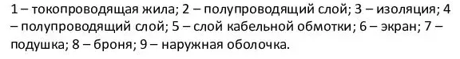
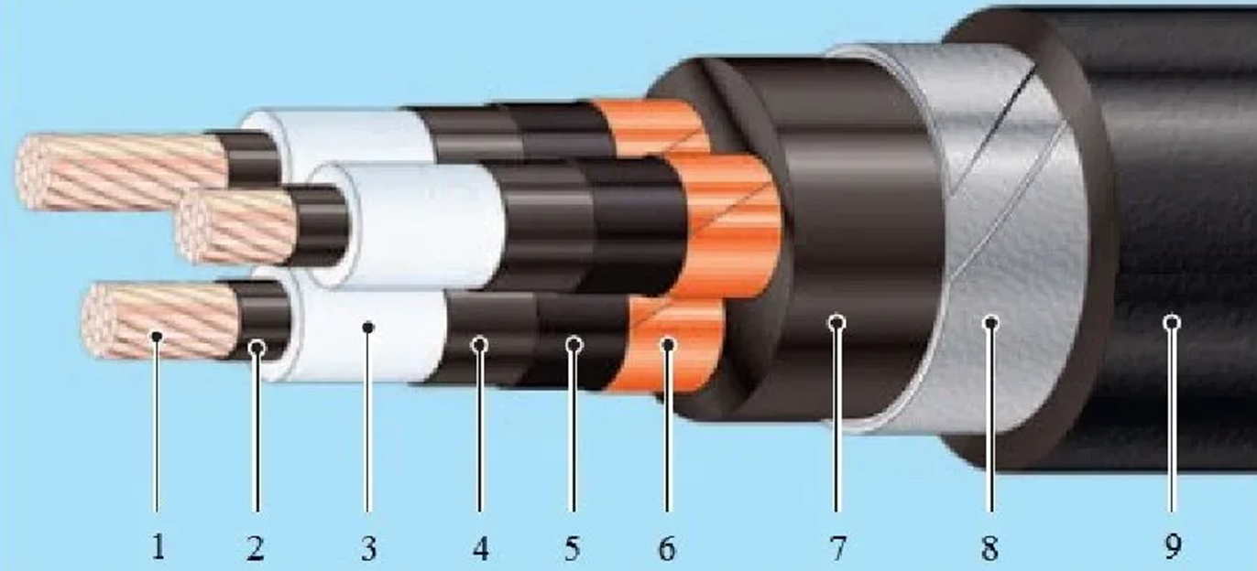
Линии связи
Воздушные и кабельные линии связи
7
8
9
Защитные покровы кабелей могут состоять из следующих элементов: подушки , брони , наружного покрова. Они предназначены для защиты кабелей от разрушающих механических воздействий, возникающих при их изготовлении (наложение брони), при выполнении строительно-монтажных работ и для предохранения кабеля от вредного воздействия агрессивной среды в условиях эксплуатации (кислоты, щелочи).
7
8
9

Slide 17
Линии связи
Воздушные и кабельные линии связи
7
8
9
Подушку 7 выполняют из битумных составов или битума, лент пластиката и пропитанной кабельной бумаги, пропитанной кабельной пряжи (или стеклового, поливинилхлоридного или полиэтиленового шланга). Броню 8 изготавливают и применяют трех типов: из стальных или оцинкованных стальных лент (тип Б); из оцинкованных стальных плоских проволок (тип П); из оцинкованных стальных круглых проволок (тип К).

Slide 18
Линии связи
Воздушные и кабельные линии связи
7
8
9
Наружное покрытие 9 состоит из битумных составов, битума, пропитанной стекловолоконной пряжи из штапелированного волокна, поливинилхлоридных, полиэтиленовых или полиамидных лент, полиэтиленового или поливинилхлоридного шланга, накладываемых поверх брони в различных сочетаниях.

Slide 19
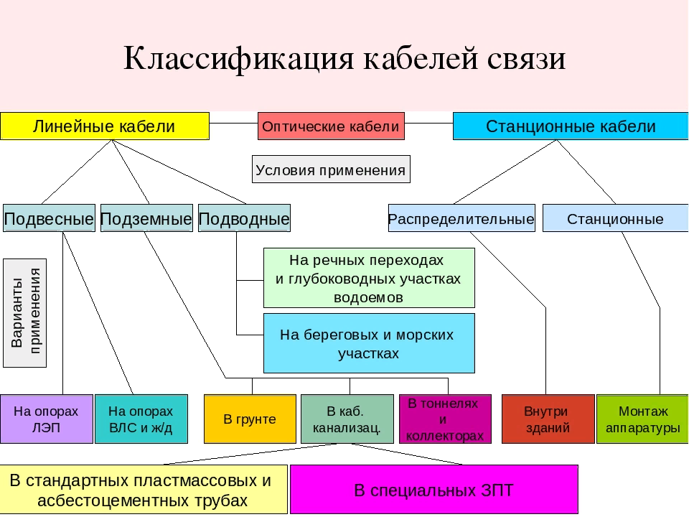
Линии связи
Воздушные и кабельные линии связи
Классификация кабелей. Кабели связи можно классифицировать по многим признакам: назначению, условиям прокладки и эксплуатации, диапазону передаваемых частот, конструкции и взаимному расположению проводников, виду изоляции, конструкции защитных покрытий.

Slide 20
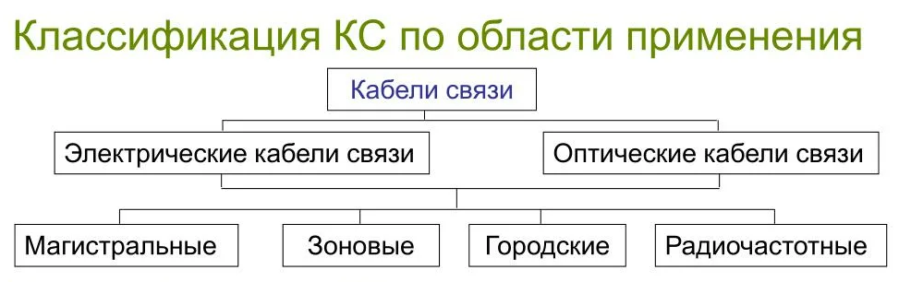
Линии связи
Воздушные и кабельные линии связи
Распределительные
Междугородные
Железнодорожные
По назначению кабели связи разделяют на магистральные междугородные общего пользования, железнодорожные магистральные кабели связи, кабели местной (городской) телефонной связи, кабели связи для соединительных линий и вставок, кабели зоновой (внутриобластной) и сельской связи, станционные и распределительные кабели.

Slide 21

Линии связи
Воздушные и кабельные линии связи
В зависимости от условий прокладки и эксплуатации кабели связи разделяют на подземные (прокладываемые в грунте и монтируемые в телефонной канализации), подводные, подвесные.

Slide 22
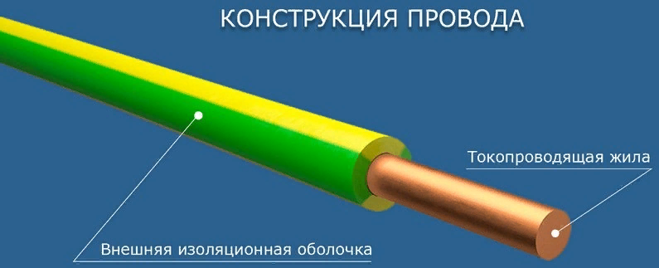
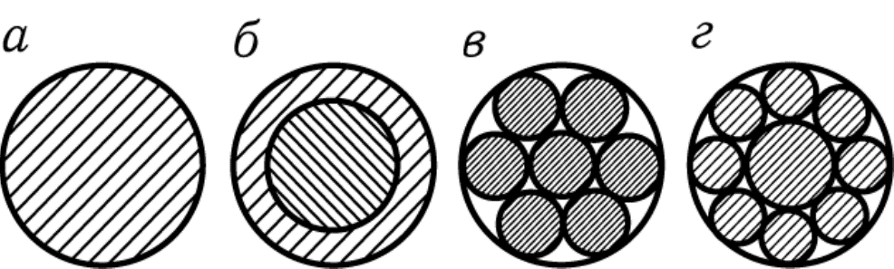
Линии связи
Воздушные и кабельные линии связи
Рис. 8.2 Жилы кабеля
По конструкции и взаимному расположению проводников выделяют симметричные кабели с цепями из одинаковых в конструктивном и электрическом отношении проводников. Токопроводящие жилы симметричных кабелей изготавливают в основном круглой формы (рис. 8.2, а) из меди диаметром 0,8; 0,9; 1; 1,05; 1,2 мм для кабелей многоканальной связи и 0,32; 0,4; 0,5; 0,6; 0,7 мм для кабелей местной связи.

Slide 23
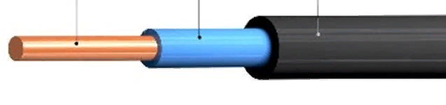
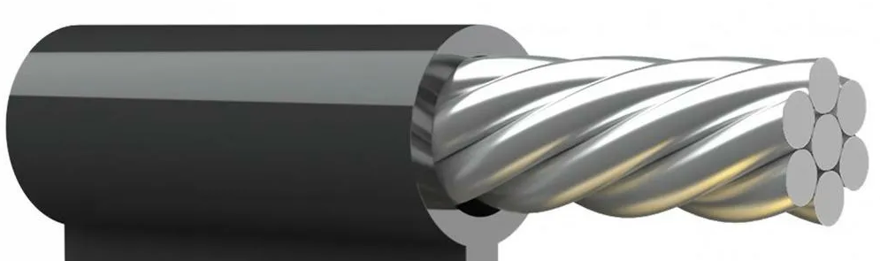
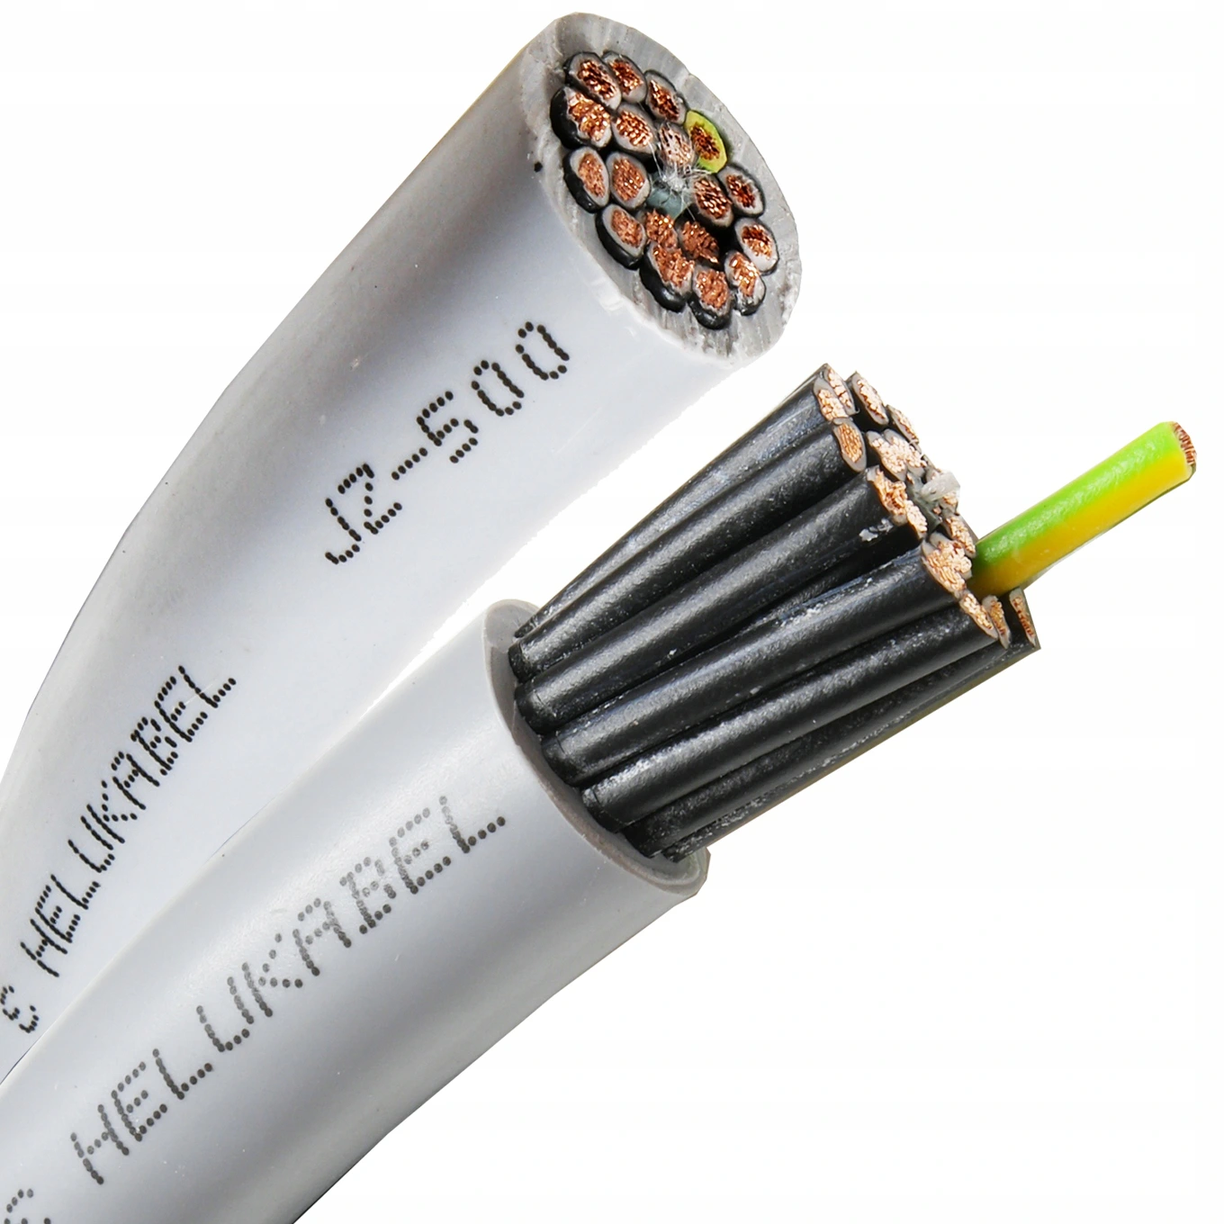
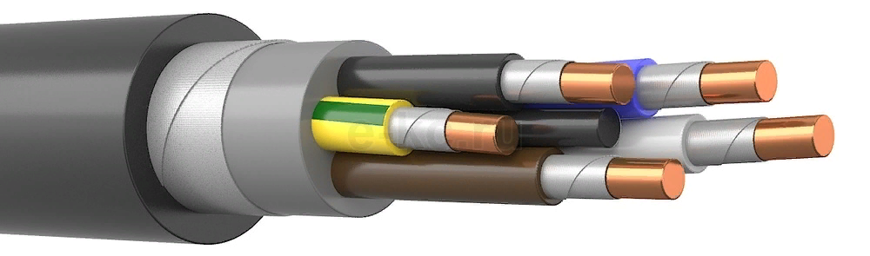
Линии связи
Воздушные и кабельные линии связи
Крайне редко для изготовления жил симметричных кабелей применяют алюминиевую и биметаллическую (алюмомедную) проволоку (рис.б). В тех случаях, когда от кабелей требуются повышенная гибкость и механическая прочность (подводные кабели), их жилы делают многопроволочными из проволок одного (рис.в) или разного (рис.г) сечений.
При изготовлении коаксиальных кабелей в качестве внутренних проводников применяют токопроводящие жилы перечисленных видов; внешний проводник выполняют в виде тонкостенных трубок из медных или алюминиевых лент.

Slide 24
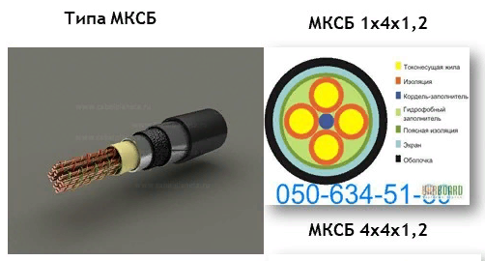
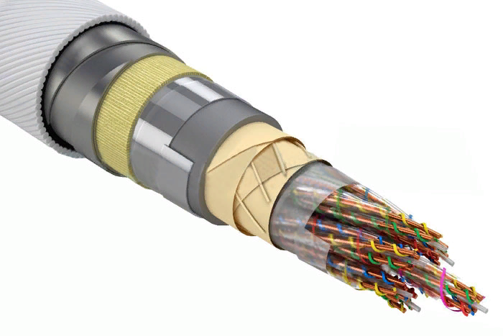
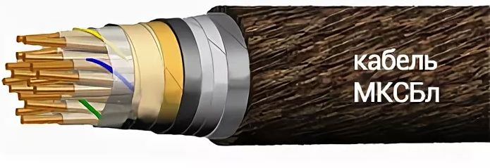
Линии связи
Воздушные и кабельные линии связи
*Магистральные высокочастотные кабели связи (МКС, МК, МКП).
Эта группа кабелей предназначена, как правило, для организации магистральной (междугородной) связи протяженностью до 12500 км.

Slide 25
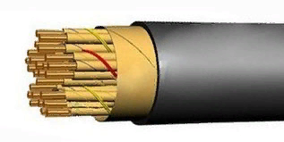
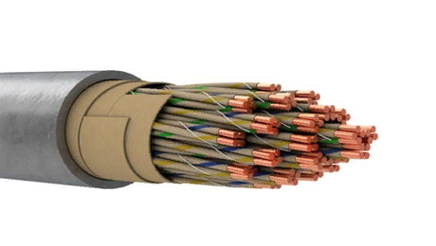
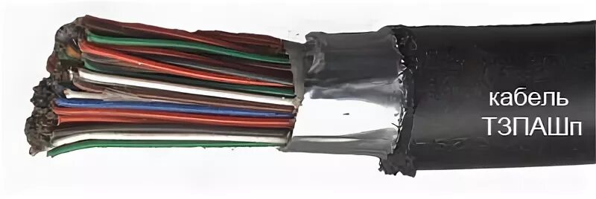
Линии связи
Воздушные и кабельные линии связи
*Низкочастотные кабели многоканальной связи (ТЗГ, ТЗБ, ТЗПАШп, ТЗПАБп). Такие кабели используют для каблирования телефонных и телеграфных узлов, устройства вводов цепей воздушных линий, кабельных вставок в воздушные линии, ответвлений от магистрального кабеля, соединительных линий между телефонными станциями.

Slide 26
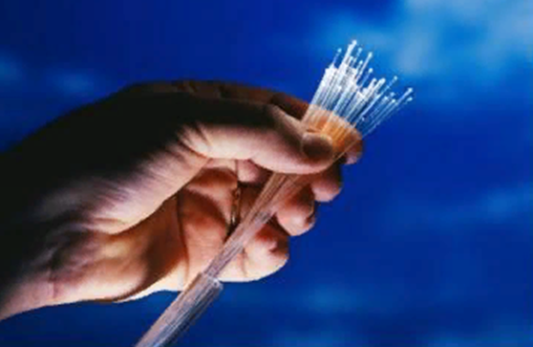
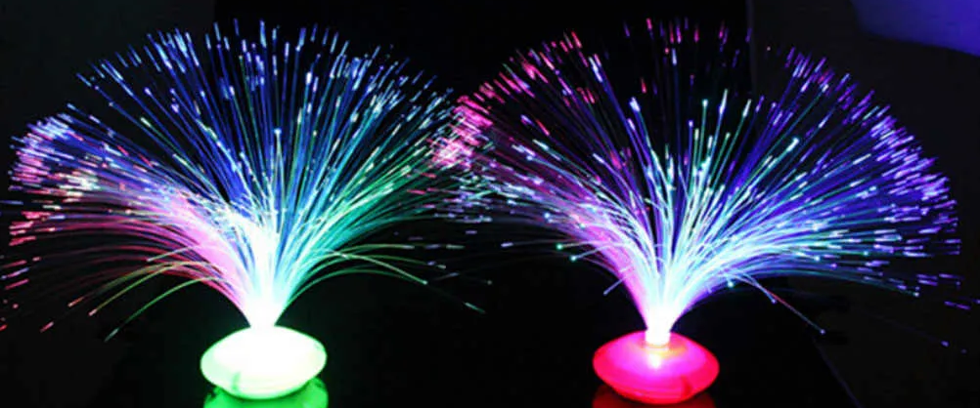
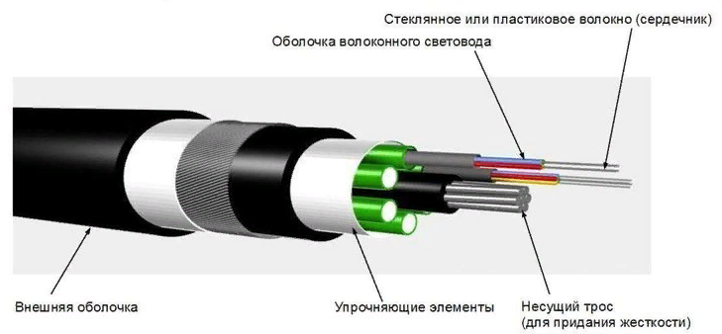
Линии связи
Волоконно-оптические линии связи
ВОЛС — это линия передачи, в которой информация передается по оптическим диэлектрическим волноводам, называемым «оптическим волокном». Использование ВОЛС имеет целый ряд преимуществ по сравнению с передачей информации по металлическому кабелю. Эти преимущества вытекают из особенностей распространения сигнала в оптическом волокне.

Slide 27
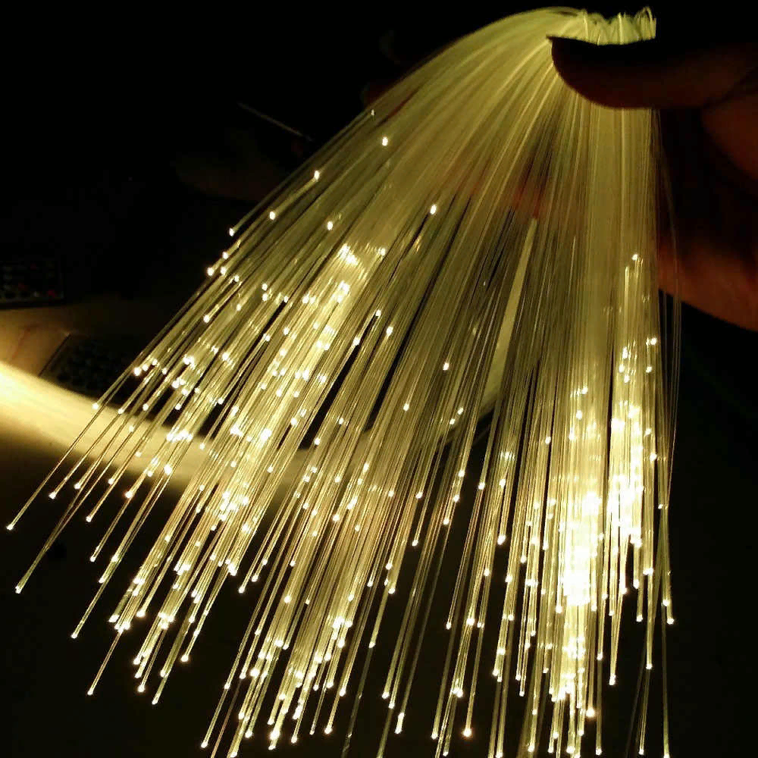
Линии связи
Волоконно-оптические линии связи
Оптический кабель состоит из скрученных по определенной системе оптических волокон из кварцевого стекла (светодиодов), заключенных в общую защитную оболочку
Преимущества ВОЛС:
1. Широкая полоса пропускания.
2. Малое затухание светового сигнала в волокне. Вместе с небольшой дисперсией это позволяет строить участки линий без ретрансляции протяженностью 100 км и более.
3. Низкий уровень шумов в ВОК, позволяющий увеличить полосу пропускания.

Slide 28
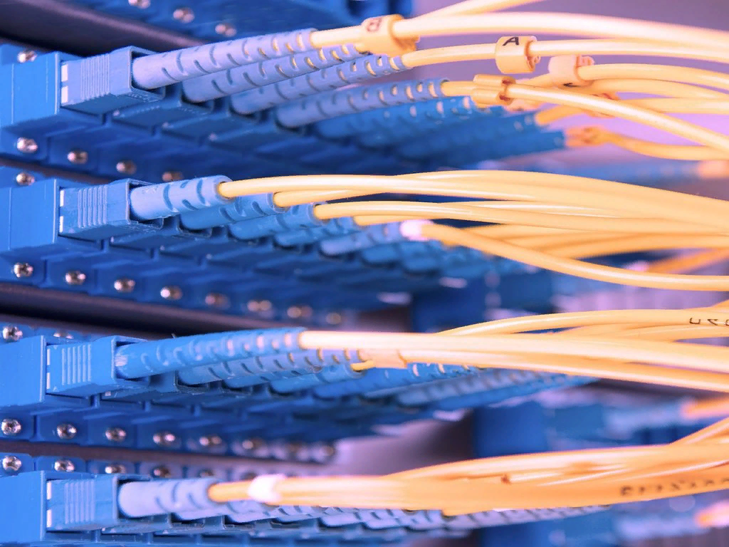
Линии связи
Волоконно-оптические линии связи
Преимущества ВОЛС:
4. Высокая помехозащищенность. Поскольку волокно изготовлено из диэлектрического материала, оно невосприимчиво к электромагнитным помехам со стороны окружающих металлических кабельных систем и электрического оборудования, способного индуцировать электромагнитное излучение.
5. Малый вес и объем по сравнению с металлическими кабелями.

Slide 29
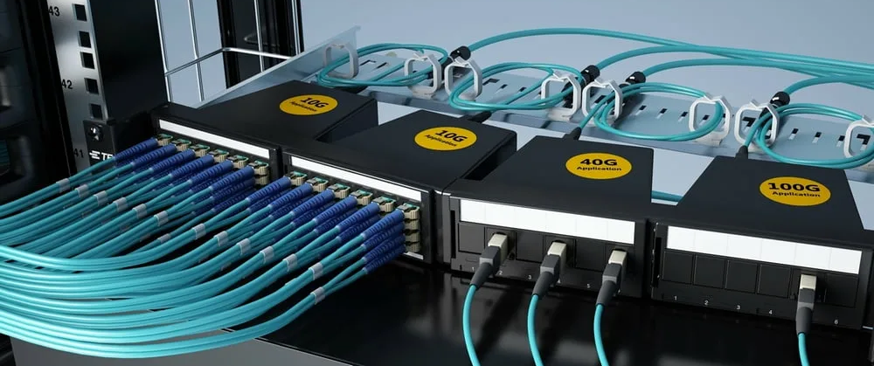
Линии связи
Волоконно-оптические линии связи
Преимущества ВОЛС:
6. Хорошая защищенность от несанкционированного доступа. Поскольку ВОК не излучает энергии в радиодиапазоне, то затруднен несанкционированный доступ к передаваемой информации без нарушения ее параметров, которые контролируются постоянно.
7. Гальваническая развязка элементов сети.

Slide 30
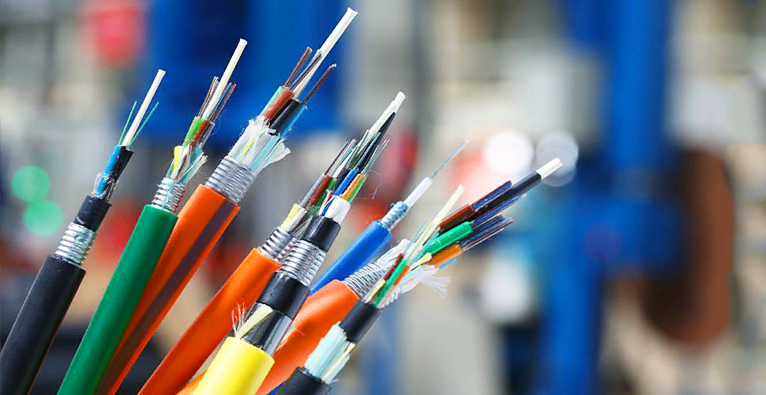
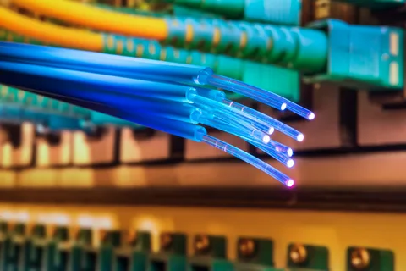
Линии связи
Волоконно-оптические линии связи
Преимущества ВОЛС:
8. Взрыво- и пожаробезопасность. Из-за отсутствия искрообразования оптическое волокно повышает безопасность сети при обслуживании технологических процессов повышенного риска.
9. Экономичность. Волокно изготовлено из материала, основу которого составляет двуокись кремния — широко распространенное и поэтому недорогое вещество, в отличие от меди.

Slide 31
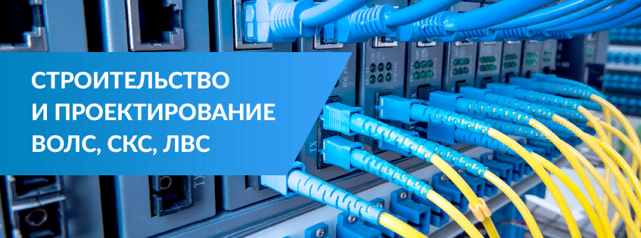
Линии связи
Волоконно-оптические линии связи
Недостатки ВОЛС:
1. Со временем волокно деградирует. Однако, благодаря совершенству современных технологий производства оптических волокон, этот процесс значительно замедлен, и срок службы ВОК составляет примерно 25 лет.
2. В некоторых случаях требуется удаленное электропитание узла информационной сети. Оптическое волокно не способно выполнять функции силового кабеля.
3. Стоимость работ по монтажу, тестированию и обслуживанию ВОЛС пока еще остается высокой.

Slide 32
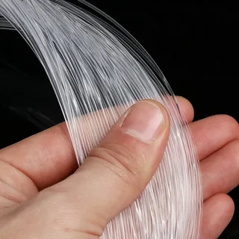
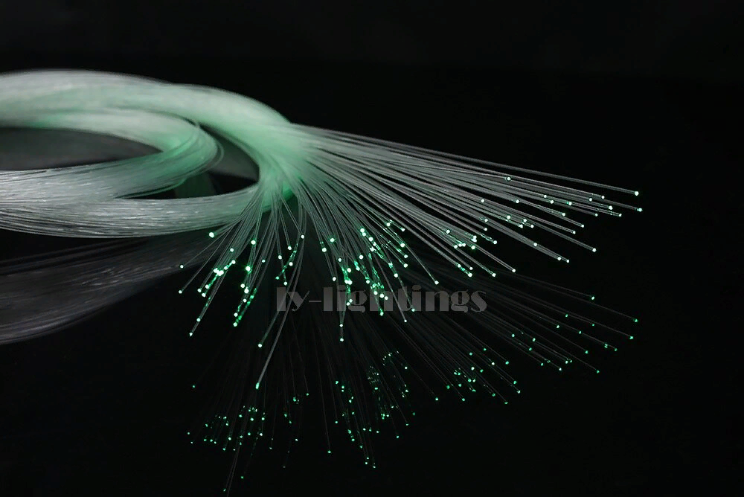
Линии связи
Волоконно-оптические линии связи
Недостатки ВОЛС:
4. Необходимость специальной защиты волокна. Стекло как материал выдерживает колоссальные нагрузки с пределом прочности на разрыв выше 1ГПа (109 Н/м2). Это, казалось бы, означает, что волокно с диаметром 125 мкм выдержит вес гири в 1 кг. К сожалению, на практике это не достигается. Причина в том, что оптическое волокно, каким бы совершенным оно ни было, имеет микротрещины, которые инициируют разрыв.

Slide 33
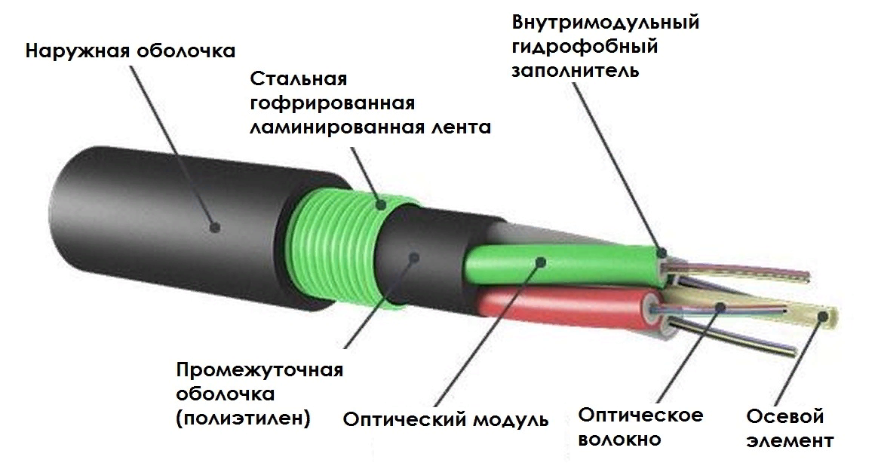
Линии связи
Волоконно-оптические линии связи
Для повышения надежности оптическое волокно при изготовлении покрывают специальной полимерной оболочкой, а сам оптический кабель упрочняют, например, нитями на основе кевлара (неметаллический материал, выдерживающий большие нагрузки на растяжение). Если требуется удовлетворить еще более жестким условиям на разрыв, кабель может упрочняться стальным тросом или стеклопластиковыми стержнями. Но все это приводит к увеличению стоимости оптического кабеля.
Несмотря на перечисленные недостатки оптического волокна, дальнейшие перспективы развития технологии ВОЛС в информационных сетях более чем очевидны.

Slide 34

Линии связи
Волоконно-оптические линии связи
Типовая схема системы связи, использующей ВОЛС. Аналоговый сигнал, генерируемый оконечным оборудованием данных, например, телефоном, терминалом и т.д., поступает в аналого-цифровой преобразователь (кодер), который преобразует его в бинарный цифровой поток. Цифровой поток используется для модуляции в оптическом передатчике, который передает серию оптических импульсов в волоконно-оптический кабель. На приемной стороне импульсы света преобразуются обратно в электрический сигнал при помощи оптического приемника. Декодерная часть коммуникационной системы преобразует бинарный электрический поток обратно в аналоговый сигнал. Обычно кодеры и декодеры, а также оптические приемники и передатчики совмещаются в одном устройстве, так что образуется двунаправленный канал связи.

Slide 35


Линии связи
Волоконно-оптические линии связи
Волоконно-оптические кабели (ВОК), используемые при строительстве ВОЛС на грузонапряженных участках, где проходят магистральные и дорожные линии связи, должны иметь не менее 16 волокон; на малозагруженных участках или для подключения удаленных от магистрали объектов — не менее 8 волокон для обеспечения резервирования и защиты. Кабели должны быть с одномодовыми волокнами и сертифицированы для длин волн 1,31 и 1,55 мкм. Это позволит в случае необходимости осуществлять спектральное уплотнение оптических волокон.

Slide 36


Линии связи
Волоконно-оптические линии связи
При строительстве ВОЛС необходимо проведение комплексных изысканий с целью технико-экономического обоснования способов прокладки-подвески ВОК на отдельных участках трассы (сети): непосредственно в грунт, в полиэтиленовом трубопроводе, кабельном желобе, подвеска самонесущего кабеля на опорах контактной сети или высоковольтных линий АБ, а также способом навивания провода осветительных сетей или линий электропередачи.

Slide 37


Линии связи
Волоконно-оптические линии связи
На железнодорожном транспорте перспективен опробованный способ подвески оптического кабеля на опорах контактных сетей электрифицированных железных дорог. Это позволяет сократить сроки строительства по сравнению с традиционными способами прокладки кабеля в грунт. Вместе с тем для воздушных кабелей велик риск механического повреждения, и они не удовлетворяют требованиям МЧС по живучести в чрезвычайных ситуациях. Поэтому там, где позволяет трасса, целесообразно прокладывать кабель в грунте.

Slide 38


Линии связи
Волоконно-оптические линии связи
Для снижения вероятности повреждения кабеля 2 на подходах к железнодорожным станциям и в пределах станций рекомендуется прокладывать его в полиэтиленовом трубопроводе 1. Последний надежно защищает оптический кабель от механических повреждений и грызунов. Диаметр трубопровода (40 мм) достаточен для затягивания в него нескольких оптических кабелей 2.

Slide 39

Линии связи
Требование ПТЭ к линиям связи
Кабельные линии связи на перегонах должны прокладываться в границах железнодорожной полосы отвода вне пределов земляного полотна. Допускается прокладка кабельных линий в земляном полотне в соответствии с проектной документацией, утвержденной в установленном порядке.
Линии связи на основе волоконно-оптических кабелей могут быть выполнены методом подвески на опорах контактной сети или линий автоблокировки.
(ПТЭ Прил.№2 п.7)

Slide 40

Линии связи
Требование ПТЭ к линиям связи
При повреждении воздушных и кабельных (с металлическими жилами) линий связи их восстановление должно производиться в следующей очередности:
1. каналы и тракты, обеспечивающие действие поездной диспетчерской связи;
2. каналы и тракты систем СЦБ, в том числе электрожезловой системы (ЭЖС);
3. каналы и тракты энергодиспетчерской связи, поездной межстанционной связи и телеуправления устройствами электроснабжения;
4. каналы и тракты магистральной связи;
5. остальные каналы связи и СЦБ.
(ПТЭ Прил.№2 п.8)

Slide 41



Линии связи
Требование ПТЭ к линиям связи
При повреждении волоконно-оптических линий связи (ВОЛС) восстановление сетей должно производиться в следующей очередности:
1. магистральные линейные тракты и системы передачи;
2. каналы и тракты оперативно-технологической связи;
3. остальные каналы связи.
(ПТЭ Прил.№2 п.8)

Slide 42


Линии связи
Требование ПТЭ к линиям связи
В случае повреждения одновременно двух и более действующих на участке линий связи приоритетность восстановления определяется мощностью линий и должна быть следующей:
1. волоконно-оптические линии связи (ВОЛС);
2. линии связи на основе металлических кабелей;
3. воздушные линии связи и СЦБ.
(ПТЭ Прил.№2 п.8)

Slide 43

Линии связи
Требование ПТЭ к линиям связи
9. Сооружения и устройства связи должны быть максимально защищены от помех и опасного влияния тягового тока, линий электропередачи, перенапряжений и грозовых разрядов.
(ПТЭ Прил.№2 п.9)

Slide 44



Линии связи
Закрепление материала
Что является основой первичных сетей связи и как они подразделяются?
Что является главной характеристикой линии передачи?
Что используется для организации трактов современных цифровых систем передачи используются?
Для чего предназначены воздушные линии связи?
Что является элементами воздушных линий связи?
Перечислите недостатки воздушных линий связи.
Что собой представляет кабель?
Перечислите классификацию кабелей.
Что такое ВОЛС?
Преимущества и недостатки ВОЛС.

Slide 45
Опережающее задание по следующей теме:
Телефонные аппараты и телефонные коммутаторы
Курс лекций Глава 24 стр. 162-165
Принцип телефонной передачи.
Конструкция телефона и микрофона.
Схемы телефонной передачи.
Устройство телефонного аппарата.
Виды и назначение телефонных коммутаторов. Порядок пользования ими.
Актуализация домашнего задания: Проработка учебной литературы и составление конспекта по линиям связи. Курс лекций, Глава 23, стр. 157-162. Подготовка к Практическому занятию №28, оформление отчетов и подготовка к их защите, выполнение презентаций.

Slide 46

1 - Токопроводящая медная жила
2 - Изоляция жилы – полиэтилен
3 - Изолированные жилы скручены в пары, пары скручены в элементарные, затем элементарные пучки скручены в сердечник
4 – Гидрофобный заполнитель
5 - Поясная изоляция – полиэтилентерефталатная пленка
6 – Экран - алюмополиэтиленовая лента
7 – Луженая проволока под экраном
8 - Наружная оболочка – полиэтилен

